Slide 1
Last Hero
Презентация

Slide 2

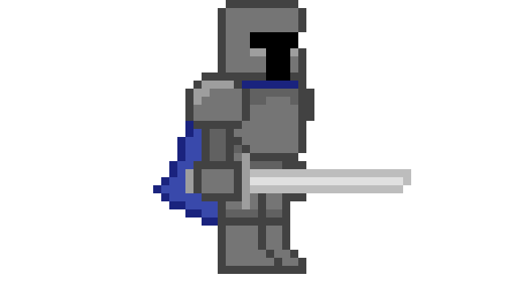
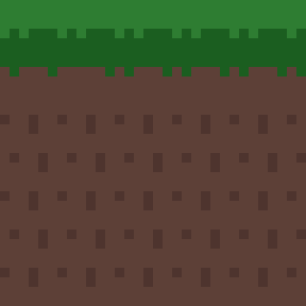
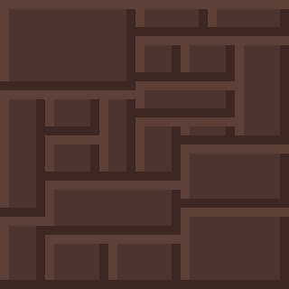
Хотели когда-нибудь почувствовать себя спасителем мира? Тогда вам стоит в это сыграть!
Last Hero – 2D-платформер в сеттинге фэнтези, выполненный в пиксельном стиле. Его сюжет незамысловат, но интересен: вы – последняя надежда королевства, единственный, кто может защитить его от полчищ монстров. Отправляйтесь в тяжёлый поход, пройдите Х уровней, победите безжалостных противников, найдите все секретные комнаты и наслаждайтесь пиксельной графикой старой школы в Last Hero!

Slide 3


Last Hero – это:
Интересные и непростые уровни;
Пиксельная графика, которая понравится фанатам старых игр;
Удобное управление и оптимизация игры, делающие геймплей комфортным и приятным;
Обилие секретов на уровнях – вам понравится их искать!

Slide 4

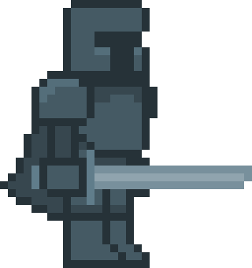
Last Hero – игра, которая постоянно меняется и улучшается. Нам есть, куда стремиться:
Пока разработка идёт гладко. Вскоре Last Hero проявит себя во всей красе!

Slide 5
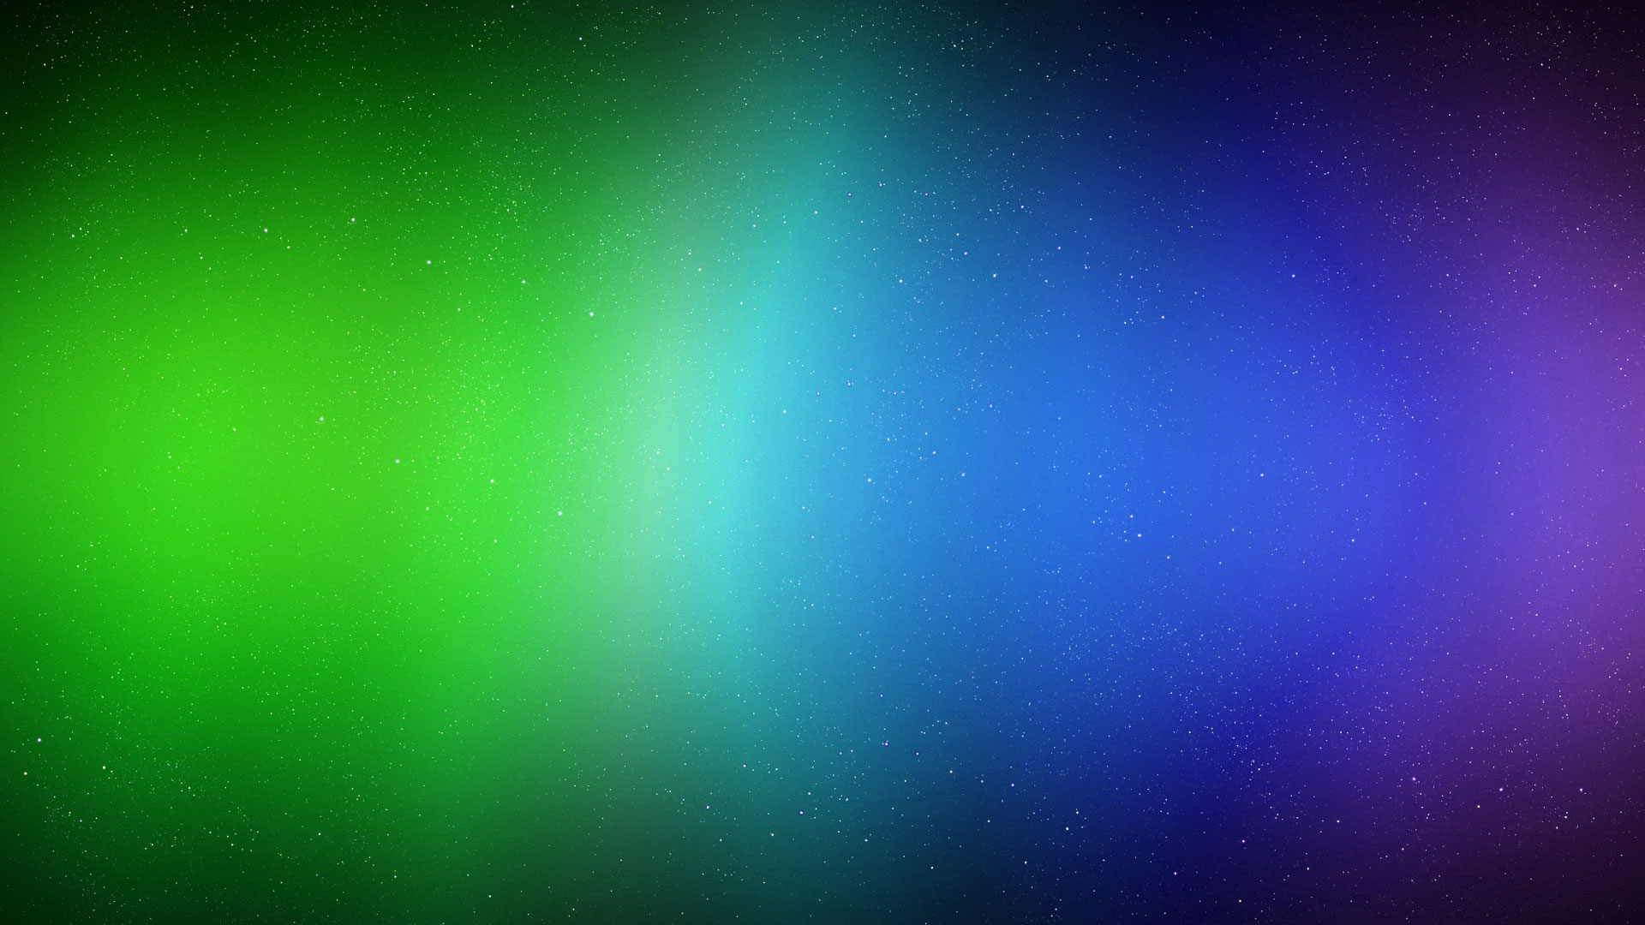
Спасибо за внимание!
Авторы проекта:
Бахмудов Арслан Хугаев Давид

